Slide 1
Python程序设计 1. Python 程序设计概论
刘东威
浙江财经大学

Slide 2
刘东威 信工学院
微信/QQ：28922260
Email: 28922260@qq.com
2016 PhD University of Auckland, New Zealand
2012 硕士 厦门大学
2009 学士 中山大学
研究方向： 计算机图形学，数字图像处理，深度学习

Slide 3
可能存在的前置课程
“C语言与数据结构”
“面向对象程序设计”
“算法分析与设计”

Slide 4
程序设计
计算机的通用性——软件和硬件协同工作
软件(software)：程序(program)+数据+文档
程序设计：现实问题 → 计算机可执行的代码
程序设计语言

Slide 5
程序设计语言的发展
机器语言 01010001
汇编语言 MOV DX, ES:[AX]
高级语言 （例：C）
超高级语言（例：Python）

Slide 6
高级语言
高级语言由语句组成，每一条语句的功能相当于若干条机器指令。
使用者不必熟悉机器指令系统。
高级语言不能直接执行，必须翻译成机器语言。
易学、易用、易维护——高效率（编程效率）

Slide 7
编译器 / 解释器
程序工作在操作系统之上，而操作系统有很多种
高级语言在编写代码的时候不考虑操作系统
编译器 / 解释器 将代码翻译成用于指定操作系统的机器指令。
程序代码
编译器 | 可执行程序（.exe）
 | 操作系统
 | 硬件
程序代码
解释器
操作系统
硬件

Slide 8
超高级语言
提供了功能强大的非过程化问题定义手段。
功能封装：用户只需告知系统“做什么”，而无需说明“怎么做”。
编程效率更高

Slide 9
自然语言：为什么不能用？
我们平常说话和书写所使用语言称为自然语言，例如：中文，英文，火星文。
自然语言是不严谨的
自然语言是有矛盾的

Slide 10

Python概述
为什么用Python？
软件质量：高可读性
开发效率：实现相同功能，Python代码往往只有C++或Java代码的1/5 ~ 1/3
标准库和第三方库（预先定义的功能模块）：
NumPy
TensorFlow
OpenCV
缺点：相比C/C++，Python的执行速度不够快。

Slide 11
世上没有免费的午餐
开发效率←→执行效率

Slide 12
学习材料
不设指定教材
本课程胶片（ppt）
一切你找到的网络资源

Slide 13
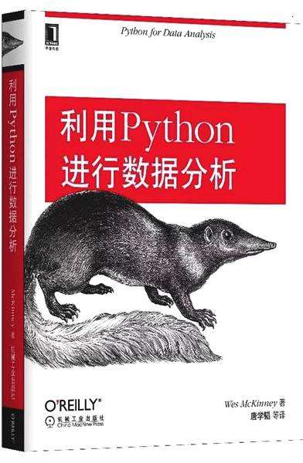
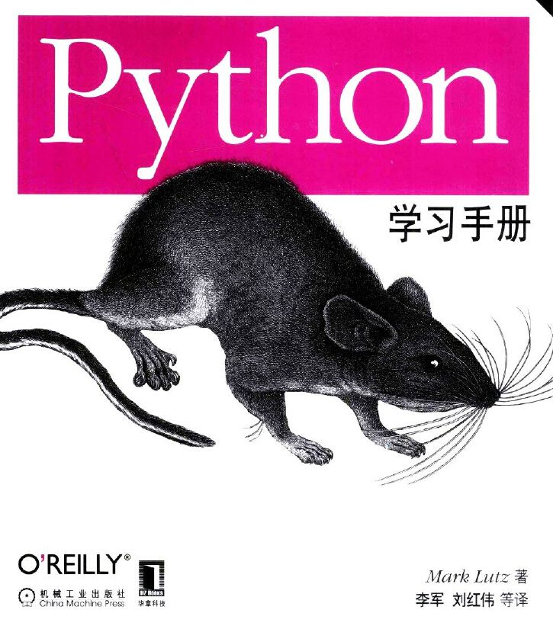
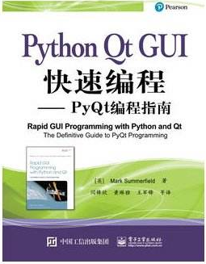
课程内容规划
Python语言
数据分析基本操作
GUI编程

Slide 14
可能的后续学习
数据挖掘
深度学习

Slide 15
课堂要求
别翘课，也尽量别迟到
实验课跟着我做练习
有问题随时打断我，不必等到课下
别走神

Slide 16
平时作业
内容全部为程序设计
尽量在上机实践课上完成

Slide 17
期末考试和成绩评定
平时成绩40%，期末考试60%
期末考试形式为上机考试，内容为程序设计

